Slide 1
Интерактивная онлайн – платформа Учи. ру как средство повышения эффективности учебной деятельности и формирования положительной учебной мотивации на уроках в начальной школе
Составила: учитель начальных классов Павлюк Надежда Викторовна, МБОУ «СОШ №31»

Slide 2
Нано-век...
Нано-век продвинут и велик, Знает и младенец и старик- Без образованья нет и ходу... Свет-ученье, неученье-тьма. Как же без сноровки, без ума Нам осилить матушку-природу?
Татьяна Михальцова

Slide 3
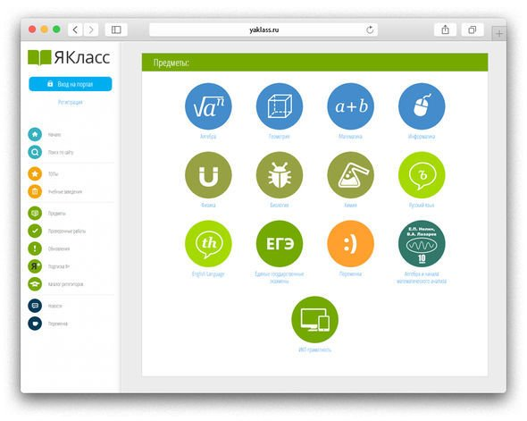
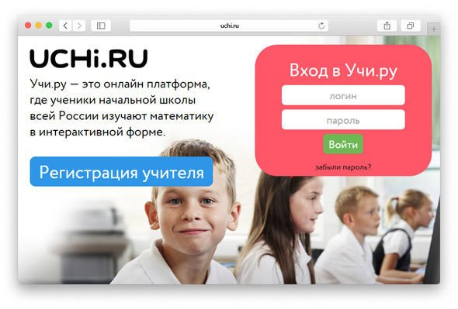
Онлайн-сервисы для школьников
Для реализации учебных задач, с целью повышения качества образования, используется дистанционная форма обучения – онлайн-сервисы для школьников, которые дают реальную возможность использовать информационно-коммуникационные технологии в педагогическом процессе с целью повышения образовательных результатов младших школьников.

Slide 4
Как зарегистрироваться?
Адрес электронной почты.
Настоящие Ф.И.О.
Актуальный номер телефона.
Город работы и полное название школы.
Указать обучаемый класс .
Выбрать программу.

Slide 5
7. Создать список своего класса.
8. Внести такие данные, как Ф.И. каждого ученика и пол.

Slide 6
во-первых, привлекают детей сходством с компьютерной игрой;
во-вторых , позволяют наглядно демонстрировать задание;
в-третьих, участник узнает свой результат сразу (пробный тур) или через 5 минут после завершения олимпиады (основной тур).

Slide 7
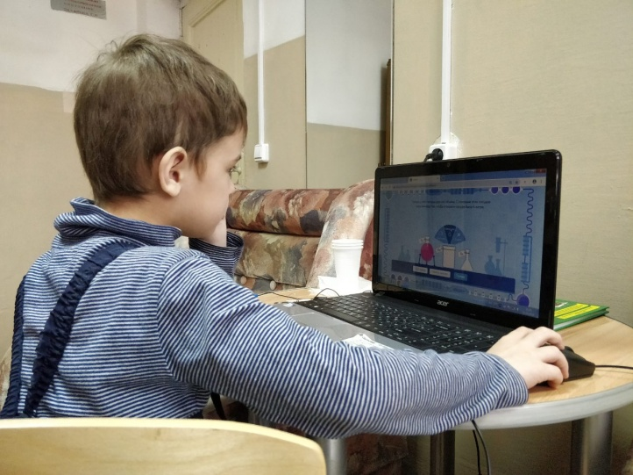
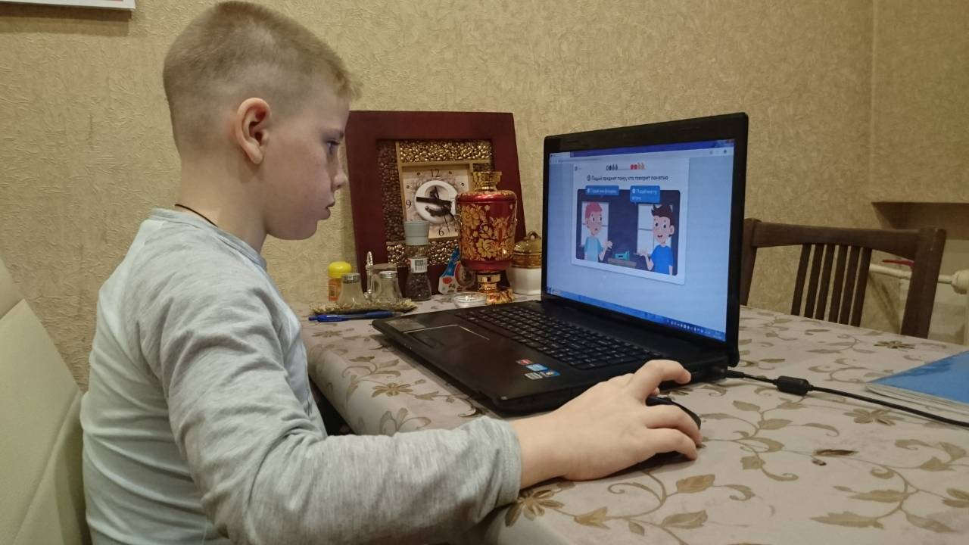
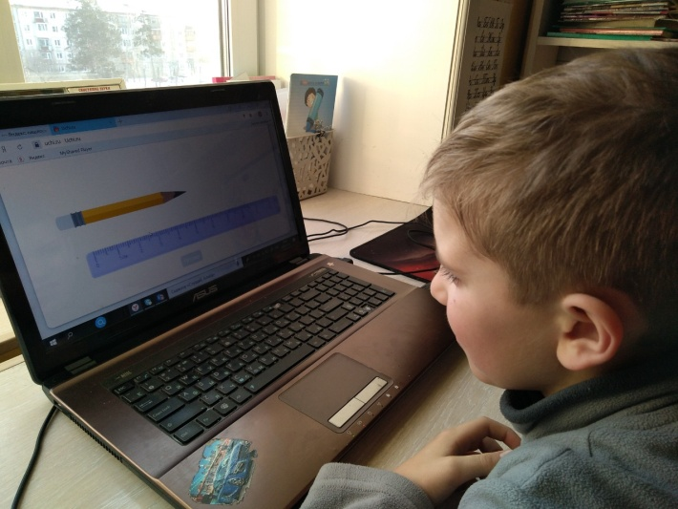
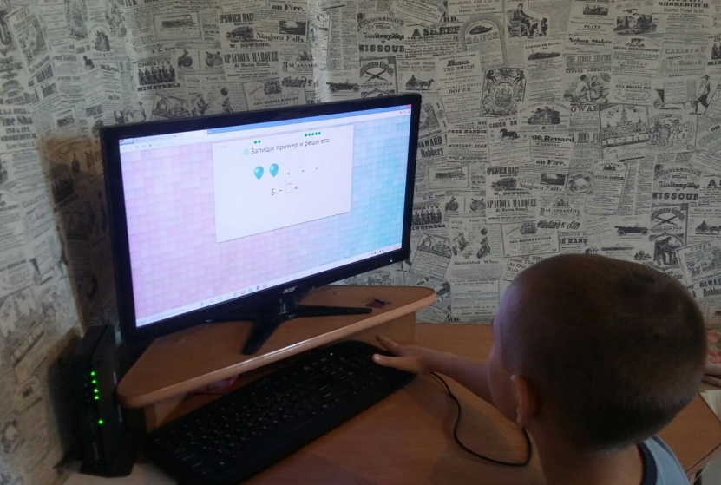

Slide 8
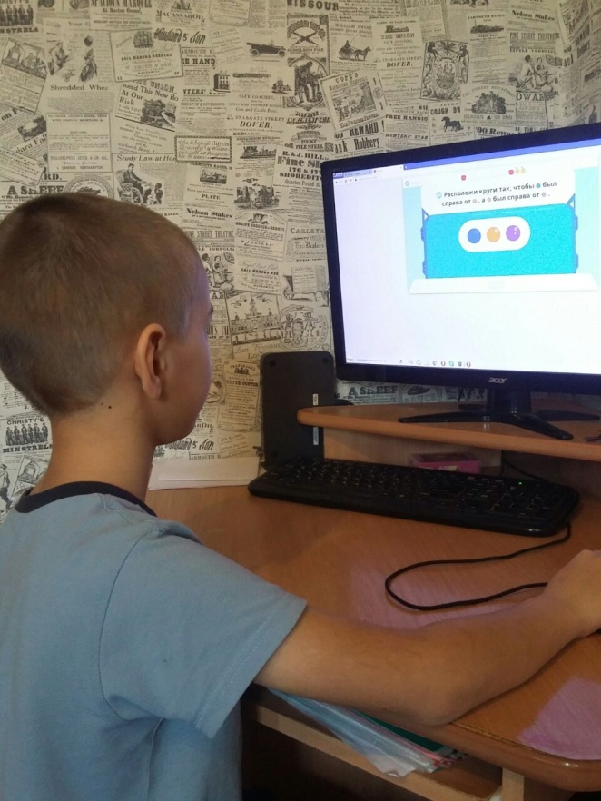
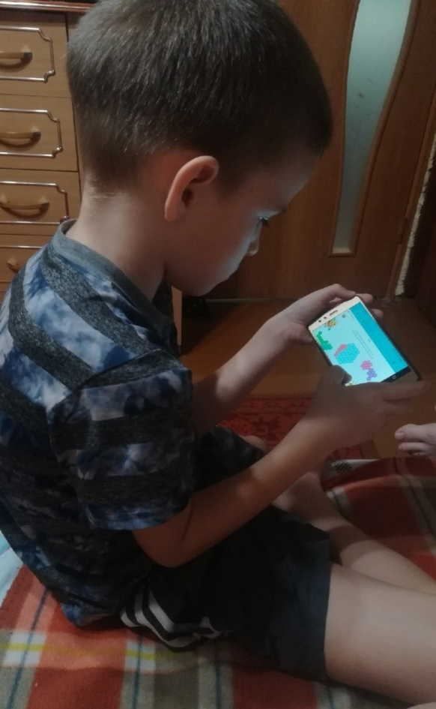

Slide 15
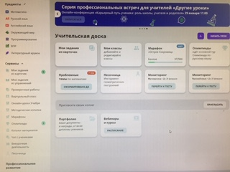

Slide 16
Спасибо
За внимание!

